Slide 1

ODDĚLENÍ: Ascomycota
ZÁKLADNÍ CHARAKTERISTIKA
pohlavní proces → dikaryotické hyfy → askus (vřecko), zde mitóza a tvorba spor (zpravidla 8)
obvykle sdruženy do plodnic (askomat)
vřecka a askospory (tzv. teleomorfa – perfektní stadium) se za normálních podmínek často vůbec netvoří a houba žije v imperfektním stadiu (tzv. anamorfa)
nebo se obě „formy“ v životním cyklu doplňují či střídají

Slide 2
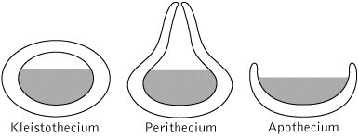
TYPY PLODNIC ASKOMYCETŮ
kleistothecium - uzavřené, otvírá se rozpadem; vřecka neuspořádána
perithecium - ±kulovité, často zanořené ve sterilní hmotě stromatu; vřecka uspořádána v theciu, mezi nimi se tvoří sterilní hyfová zakončení - parafýzy, na vrcholu ústí - ostiolum
apothecium - miskovitá plodnice (odvozeně pak různých tvarů); vřecka a parafýzy uspořádány v theciu na povrchu plodnice

Slide 3
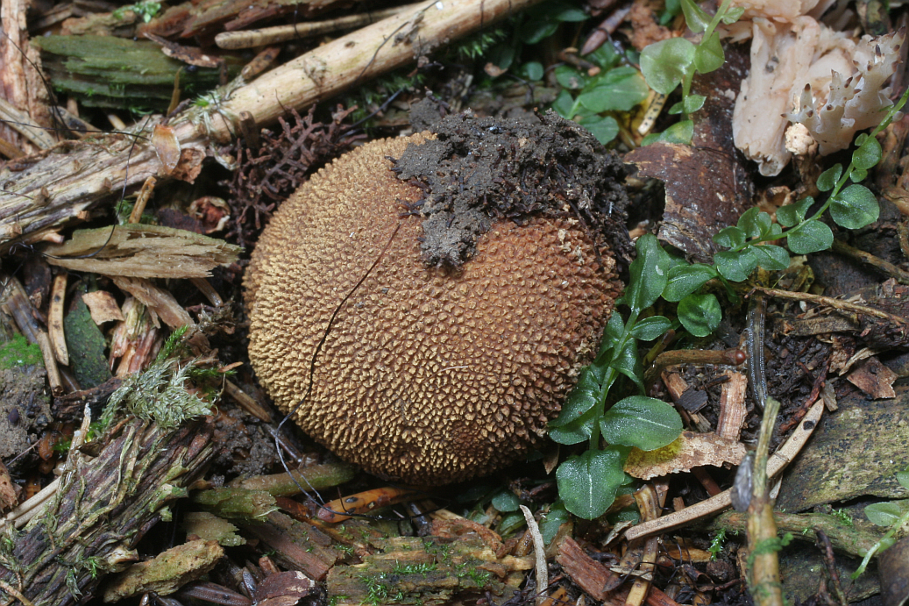
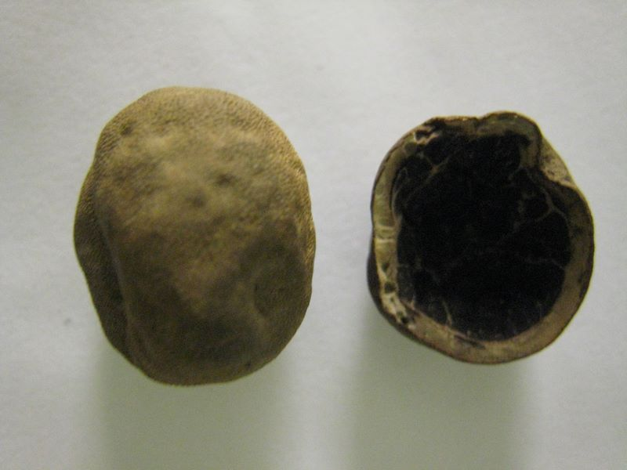
TŘÍDA: Eurotiomycetes
řád: Eurotiales
Elaphomyces – jelenka
makroskopická podzemní kleistothecia pokrytá silnou peridií, prototunikátní vřecka
mykorhizní houby, díky své vůni často vyhrabávané zvěří

Slide 4
TŘÍDA: Leotiomycetes
ZÁKLADNÍ CHARAKTERISTIKA
do této třídy jsou dle nových studií na molekulární úrovni kladeny dvě morfologicky a ekologicky odlišné skupiny (padlí a inoperkulátní diskomycety)
padlí (řád Erysiphales) jsou biotrofně parazitické houby, extramatrikální mycelium se vytváří na povrchu listů napadených rostlin, kulovitá askomata jsou označována jako erysiphální perithecia; askomata bývají opatřena tvarově specifickými přívěsky a obsahují pro daný rod charakteristický počet vřecek; celkem 13 rodů a téměř 500 druhů

Slide 5
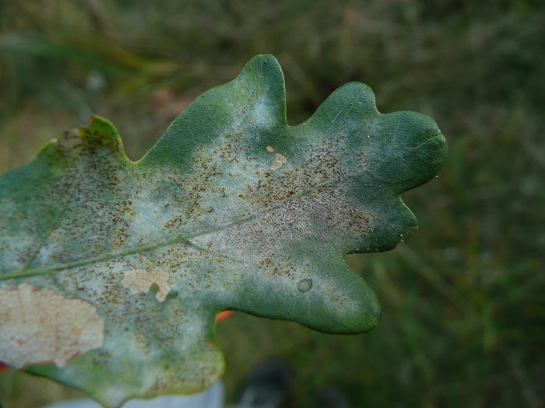
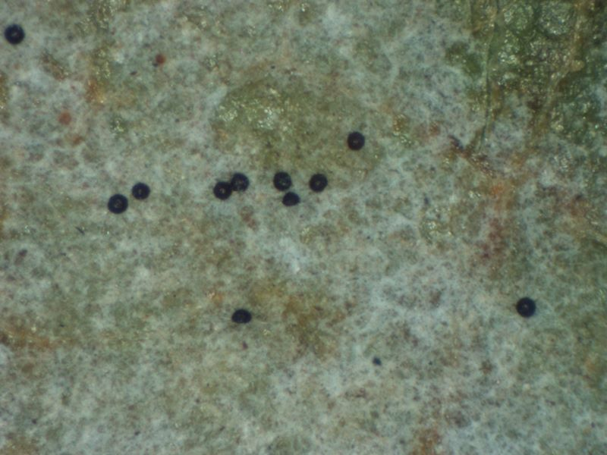
Microsphaera alphitoides
padlí dubové
(herbářová položka)
Jeden z nejhojnějších zástupců řádu Erysiphales, častý na podzim na dubových listech.
povrch listu při malém zvětšení – mycelium a kulovité plodnice

Slide 6
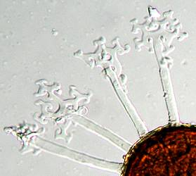
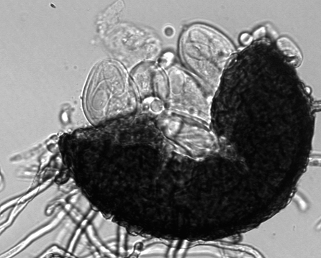
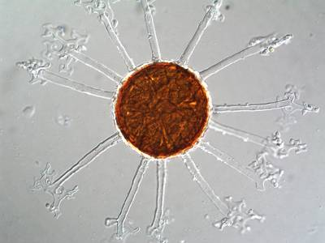
Microsphaera alphitoides
padlí dubové
přívěsná
vlákna
(mikroskopický preparát)
Askomata (kleistothecia) jsou opatřena rozvětvenými hyalinními přívěsky.
V askomatu je větší počet vřecek.
vřecka
s askosporami
askoma s přívěsnými vlákny

Slide 7
Třída: Leotiomycetes
řád: Helotiales
ZÁKLADNÍ CHARAKTERISTIKA
inoperkulátní diskomycety
přisedlá nebo stopkatá apothecia, velikosti několik milimetrů až centimetrů, vznikají někdy na sterilních útvarech - sklerociích nebo stromatech
vřecka unitunikátní, inoperkulátní, otevírají se pórem, spory jsou jedno- nebo vícebuněčné
zástupci saprofytičtí i parazitičtí

Slide 8
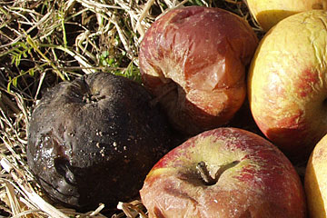
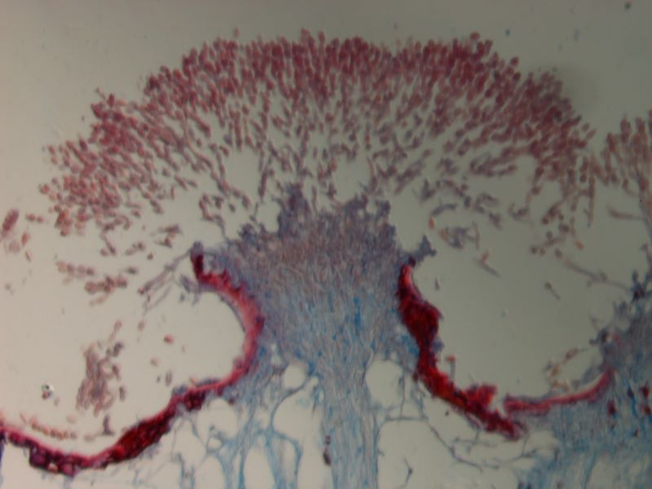
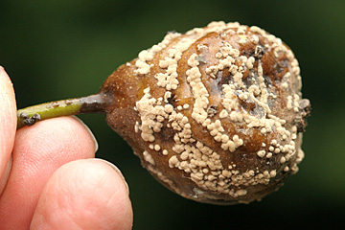
Monilinia fructigena (anamorfa Monilia fructigena) - hlízenka ovocná
„černá hniloba“
vpravo koncentricky uspořádané
polštářky konidioforů (sporodochia)
imperfektního stadia, vlevo průřez sporodochiem s konidiofory

Slide 9
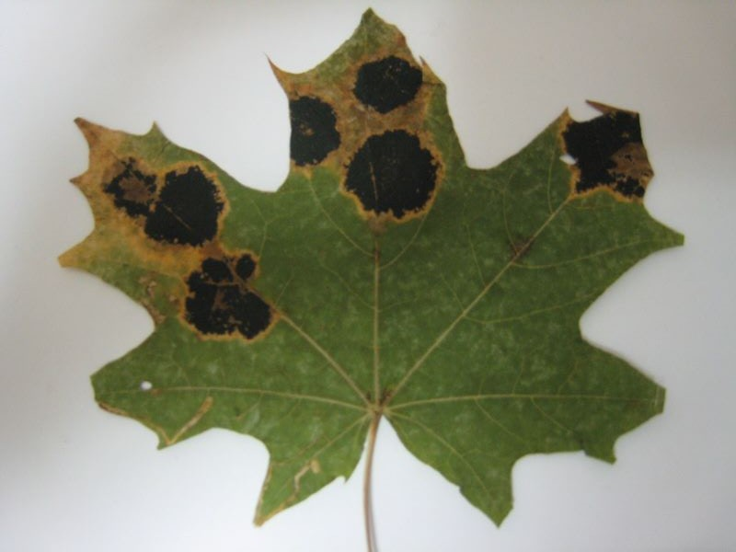
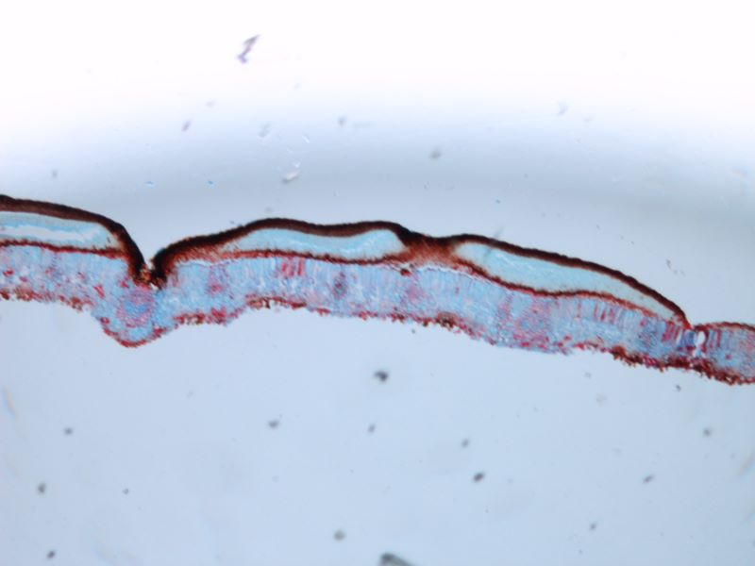
ŘÁD: Rhytismatales
Rhytisma acerinum
svraštělka javorová
stromata na listech javorů
průřez stromatickým ložiskem na povrchu listu

Slide 10
TŘÍDA: Sordariomycetes
ZÁKLADNÍ CHARAKTERISTIKA
peritheciální unitunikátní vřeckovýtrusé houby
askomata (perithecia) jsou často zanořena do stromatu
hojné jsou anamorfy, některé ekonomicky (fytopatologicky) významné
výskyt na širokém spektru substrátů (dřevo, bylinný opad, mrtvý hmyz, exkrementy býložravců apod.)

Slide 11
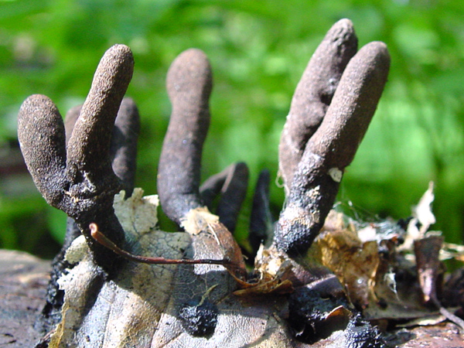
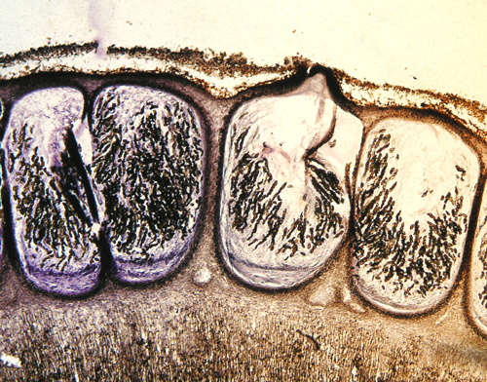
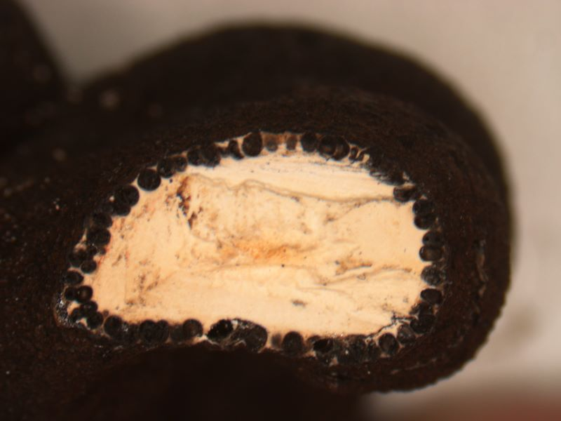
Xylaria polymorpha dřevnatka mnohotvárná
(herbářové položky)
Stromatický lignikolní askomycet, jehož několik centimetrů velká, kyjovitá stromata (teleomorfy) lze nalézt na mrtvém vlhkém dřevě listnáčů.
Ve stromatech jsou askomata (perithecia).

Slide 12
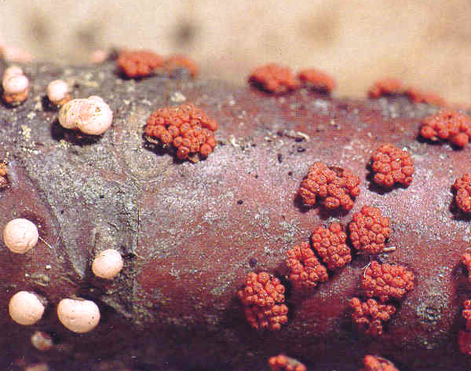
Nectria cinnabarina – rážovka rumělková
(anam. Tubercularia vulgaris)
(herbářová položka)
Shluky červených perithecií a růžové polštářky anamorfy ve velkých skupinách na větvích listnatých stromů.
polštářovitá sporodochia anamorfy, známé pod jménem Tubercularia
perithecia nahloučená
kolem rudimentárního
stromatu (teleomorfa)

Slide 13
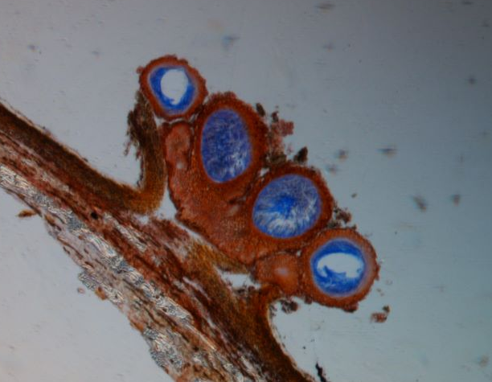
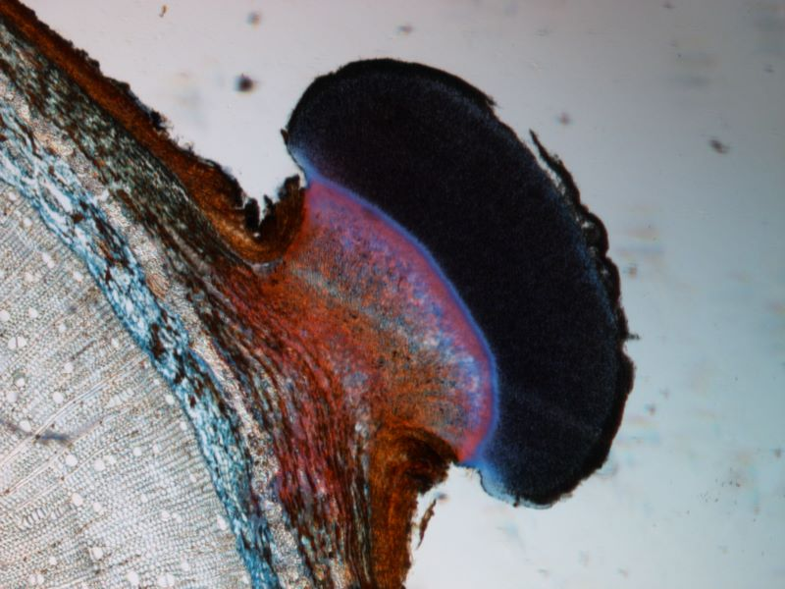
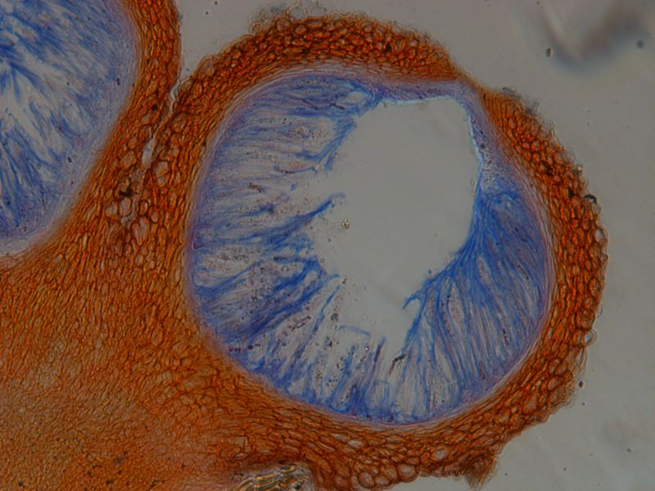
Nectria cinnabarina – rážovka rumělková
(trvalé preparáty)
perithecia nahloučená kolem rudimentárního stromatu (teleomorfa)
polštářovitá sporodochia anamorfy, známé pod jménem Tubercularia
ostiolum

Slide 14
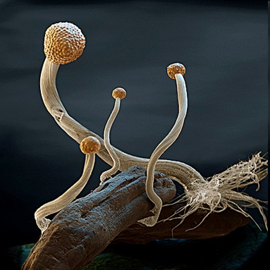
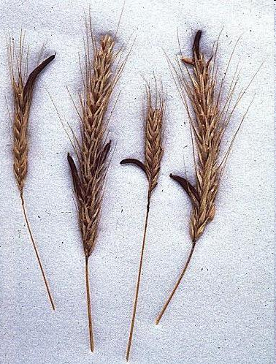
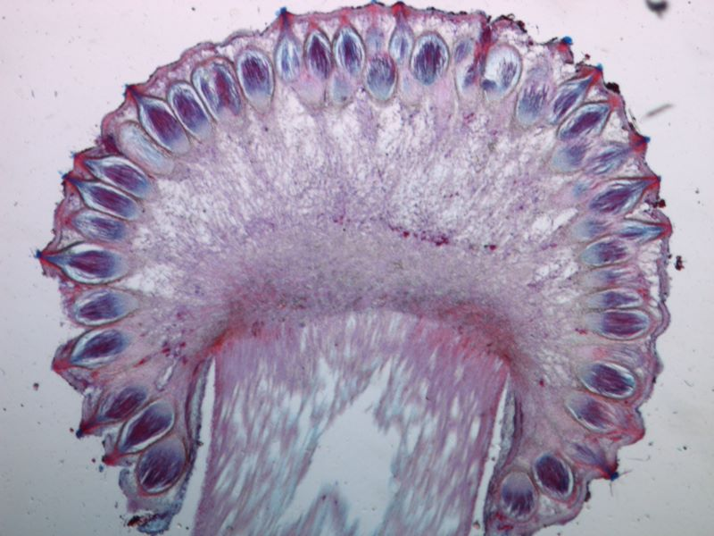
Claviceps purpurea – paličkovice nachová
Parazit trav, jejichž obilky přeměňuje na sklerocia; na nich po odpadnutí vytváří paličkovitá stopkatá stromata
sklerocia silně toxická, využití ve farmacii
perithecia zanořená do hlavičky stromatu

Slide 15
TŘÍDA: Pezizomycetes
ZÁKLADNÍ CHARAKTERISTIKA
operkulátní diskomycety, asi 165 rodů a 1100 druhů
askomata jsou často výrazně modifikovaná apothecia
vřecka funkčně unitunikátní, otevírají se víčkem
většinou půdní saprotrofní organizmy, často na mrtvém dřevě a rostlinném opadu, některé druhy
jsou mykorhizní, antrakofilní nebo koprofilní

Slide 16
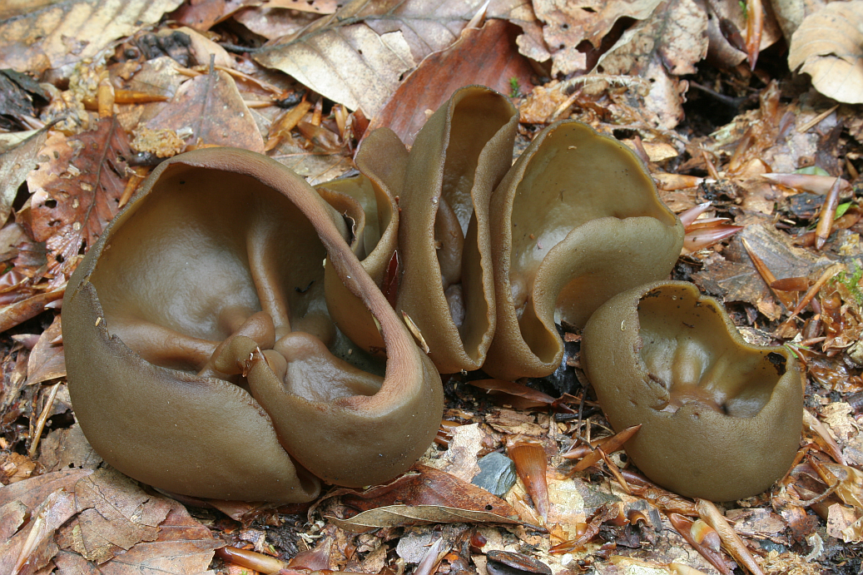
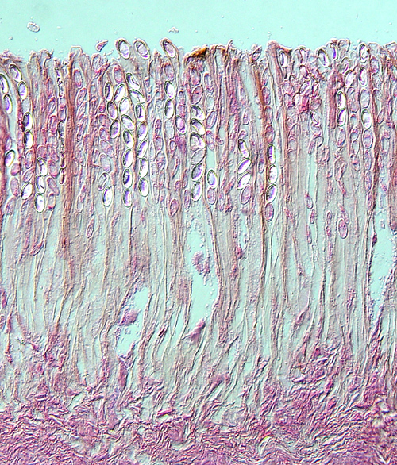
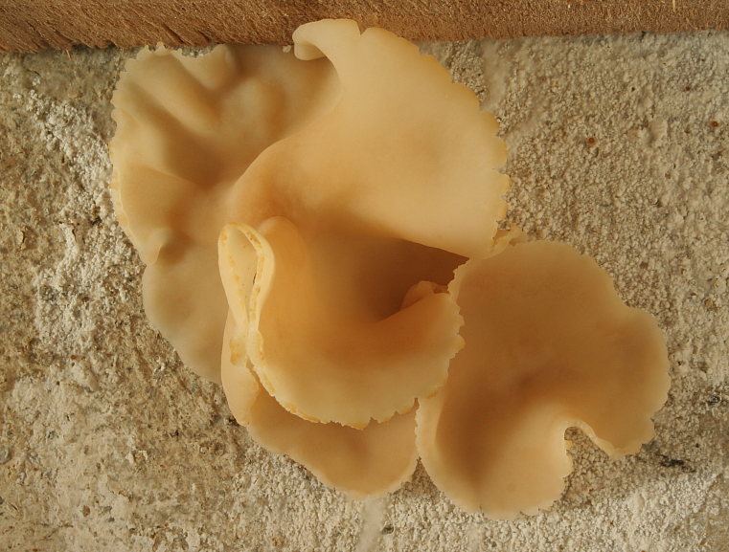
Peziza – řasnatka
Víceméně miskovitá askomata (apothecia) dosahují velkosti 5-10 cm.
výskyt na různých substrátech (dřevo, půda, spáleniště, zdivo)
průřez výtrusorodou vrstvou
(hymeniem) zralého apothecia
askospory
palisáda vřecek a
parafýz
vyzrálá apothecia

Slide 17
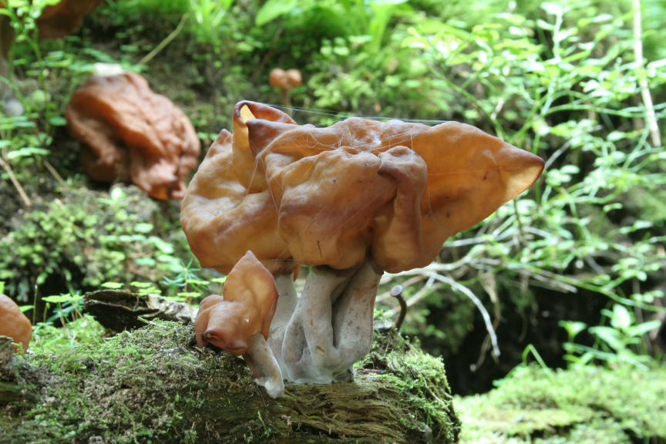
Gyromitra infula – ucháč čepcovitý
mozkovitě zprohýbaná stopkatá apothecia
Výskyt: na tlejících kmenech a pařezech nebo na zemi v kontaktu s rozkládajícím se dřevem. Na podzim.

Slide 18
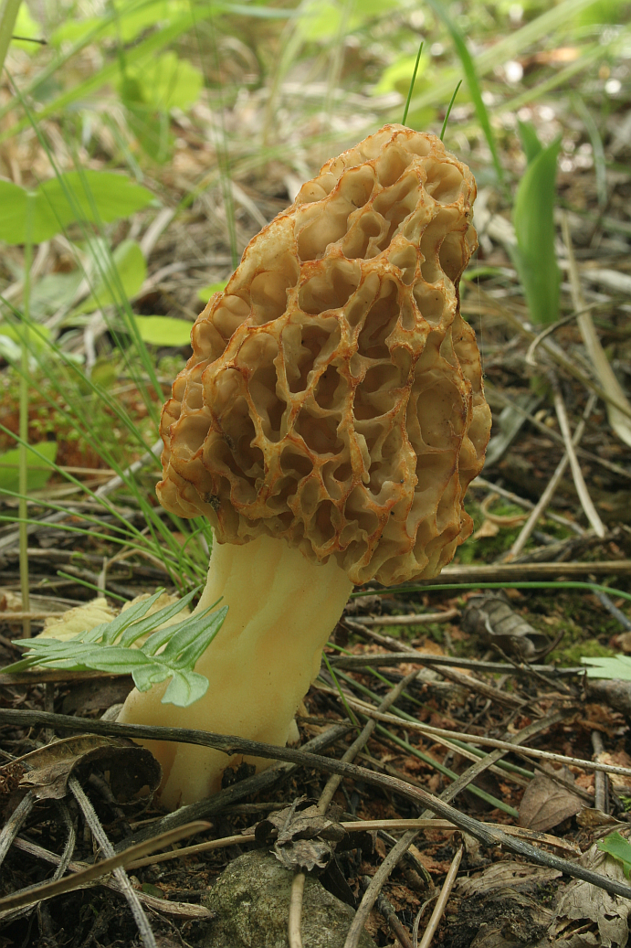
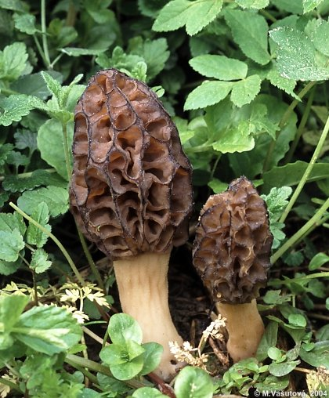
Morchella – smrž
morfologicky silně diferencovaná stopkatá apothecia
na jaře v sadech a parcích
oblíbené jedlé druhy

Slide 19
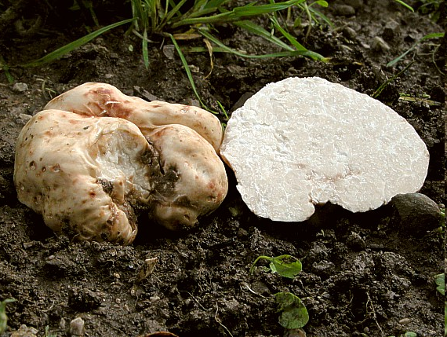
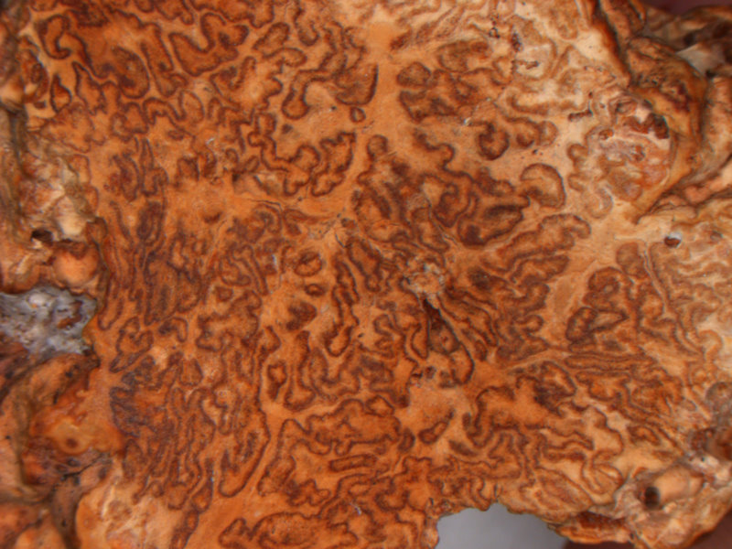
Choiromyces venosus – bělolanýž obecný
morfologicky extrémně diferencovaná podzemní apothecia - tzv. tuberothecia
silně aromatická – zoochorie
mykorhiza se dřevinami, výskyt na hlinitopísčitých půdách
řez plodnicí se zprohýbaným rouškem

Slide 20
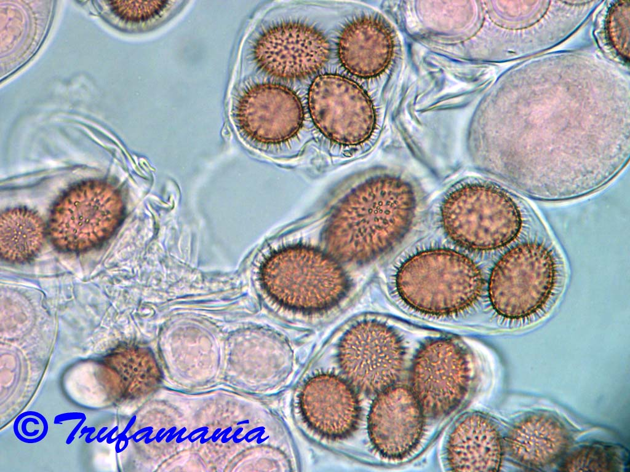
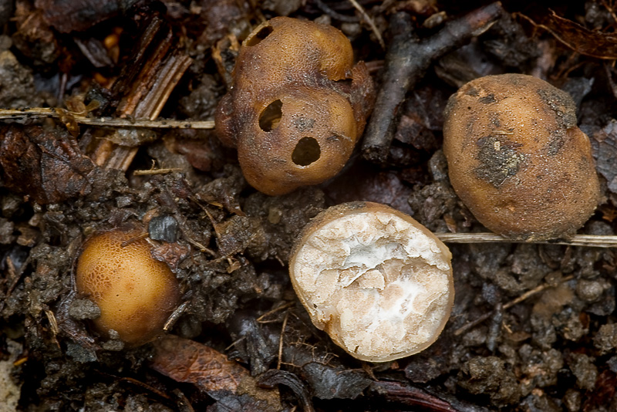
Tuber rufum – lanýž ryšavý
drobná tuberothecia
mykorhiza s listnáči i jehličnany, hlavně vápnité půdy
ostnité výtrusy
vakovitá vřecka se 2-4 askosporami
© L. Zíbarová

Slide 21
Přehled pozorovaných objektů
ODDĚLENÍ: Ascomycota
TŘÍDA: Leotiomycetes
ŘÁD: Erysiphales Microsphaera alphitoides (padlí dubové) – kleistothecia na povrchu listu, kleistothecia s přívěsky (a uvnitř s vřecky)
ŘÁD: Rhytismatales Rhytisma acerinum (svraštělka javorová) – stroma
TŘÍDA: Sordariomycetes
ŘÁD: Xylariales Xylaria polymorpha (dřevnatka mnohotvará) – stroma, na průřezu perithecia
ŘÁD: Hypocreales Nectria (+ anamorfa Tubercularia, rážovka) – perithecia, sporodochia; TP: řez perithecii)
TŘÍDA: Pezizomycetes
ŘÁD: Pezizales Peziza (řasnatka) – řez: vřecka s výtrusy, parafýzy
Morchella (smrž) – stopkaté apothecium
Choiromyces (bělolanýž) – tuberothecium (= uzavř. apoth.) na řezu

